Slide 1

VOIMAVARA
OPPIMISYMPÄRISTÖ
Salla Taskila, SYKSY 2024

Slide 2

KOHDERYHMÄ
OPISKELIJAT, JOILLA VOIMAVARAT VÄHISSÄ, EIVÄTKÄ RIITÄ TÄYSIPÄIVÄISEEN OPISKELUUN
PIDEMPI SAIRASLOMA MENOSSA JA HALUAA SISÄLTÖÄ PÄIVIIN SEKÄ KIINNITTYÄ PIENIN ASKELIN TAKAISIN KOULUUN
ARJENHALLINNAN MONIMUOTOISET HAASTEET
SOSIAALISTENTILANTEIDEN PELKO, VAIKEA SOSIAALINEN AHDITUS – EI PYSTY TULLA OMAAN RYHMÄÄN
NEUROPSYKIATRISET HAASTEET TAI NIIDEN MONIMUOTOISET OIREET (adhd, add, autisminkirjo)
SEKAMUOTOINEN MASENNUS- JA/ TAI AHDISTUS

Slide 3

YHTEISET TAVOITTEET
PERUSASIAT KUNTOON OPINTOJA VARTEN
ARJENHALLINTA (uni, lepo, ruokailu, liikkuminen)
OPISKELUTAIDOT
SOSIAALINEN VAHVISTUMINEN
TARVITTAVIEN KONTAKTIEN AKTIVOINTI
(kuraattori, terkkari, psyykkari, nupo, portti yms..)
OMIEN VAHVUUKSIEN LÖYTYMINEN
OMAN OPISKELUPOLUN LÖYTYMINEN

Slide 4

TOIMINTA
AVOINNA RYHMÄLLE MAANANTAI-TORSTAI
JOKAISELLA OMA TUNTIMÄÄRÄ OMAN VOINNIN MUKAAN,
YKSILÖTAPAAMISET PERJANTAISIN
AAMUPALA TARJOLLA AAMUISIN (leipää, puuroa, kahvia)
RUOKAILU TALONPOJANKADUN RUOKALASSA
PAJALLA PIENTÄ VÄLIPALAA
PAJA SIIVOTAAN YHDESSÄ OPISKELIJOIDEN KANSSA
TIETOKONEET LÖYTYVÄT PAJALTA YTO- AINEIDEN OPISKELUUN. OSA KURSSEISTA VOI SUORITTAA PAPERISENA
PAJA SIJAITSEE HAKAKADULLA. TALONPOJANKADUN JA NÄRVILÄNKADUN VÄLISSÄ LUHTITALOSSA

Slide 5
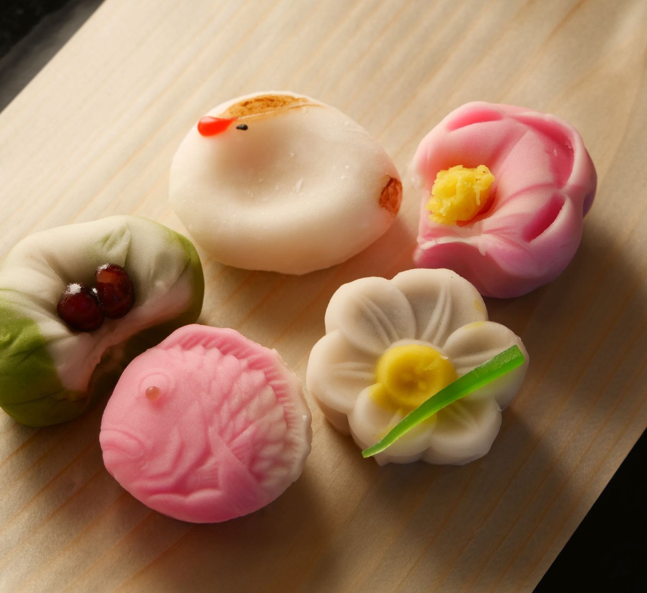
YTO-OPINNOT INTEGROITUNA KÄYTÄNNÖN TEKEMISEEN
ARJENHALLINTA, KOTITYÖT
Itsenäistyvä nuori asuntolaympäristössä
OMA ELÄMÄ
Työhyvinvointipsykologia, etiikka, psykologia, liikunta
KÄDENTAIDOT, KULTTUURI
Taide- ja luovailmaisu
KIRJOITTAMINEN, LUKEMINEN
Äidinkieli, lukunurkka, kevyttä lukemista

Slide 6

YHTEISTYÖ
“Vahvemmat yhdessä”
VANHEMPIEN KANSSA MATALANKYNNYKSEN YHTEISTYÖ (whatssapp, puhelut, pajan kahvit)
KOULUSSA OPINTO-OHJAAJAN JA VASTUUOHJAAJAN SÄÄNNÖLLINEN VIERAILU, TSEKKAUS OPINTOIHIN SEKÄ TULEVAISUUTEEN
KURAATTORI, TERVEYDENHOITAJA, PSYYKKARI, PSYKOLOGI, AMMATTIKOUTSI, ERITYISOPETTAJA, VASTUUOHJAAJA, NUORISOTYÖNTEKIJÄ, ETSIVÄ
LASTENSUOJELU, PERHETYÖ, NUORISOPSYKIATRIA, PORTTI, VERSO
VILLA ELBA, TAITO KESKI- POHJANMAA, MARTAT

Slide 7
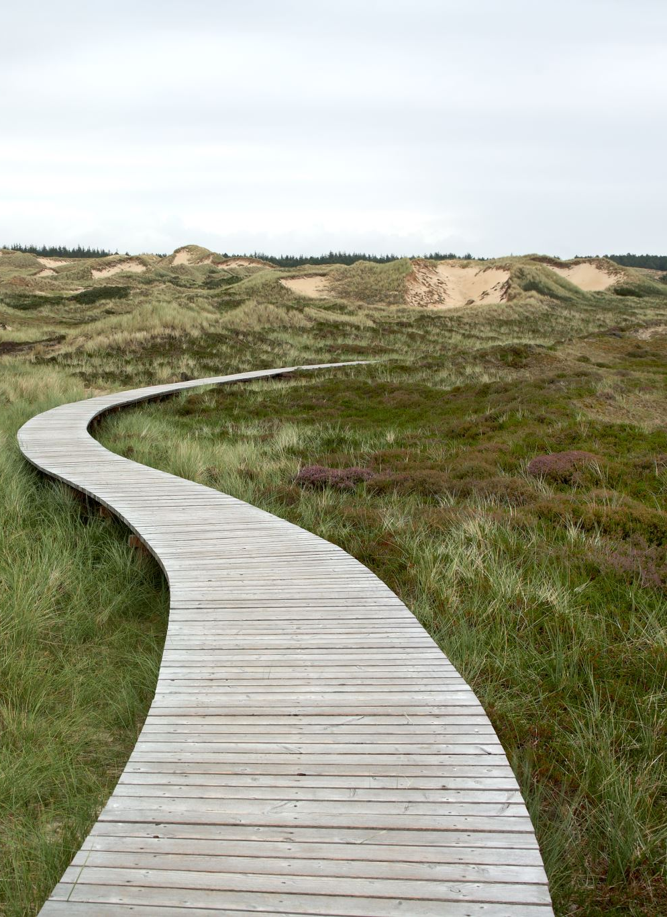
HENKILÖKOHTAINEN OPPIMISPOLKU
JOKAINEN TULEE VAIKEASTA TILANTEESTA, KUN ON KOKENUT JO PETTYMYKSEN OPINTOJEN SUHTEEN SIINÄ HETKESSÄ
TAKANA VOI OLLA PITKÄ KUNTOUTUMINEN TAI TRAUMAATTINEN KOKEMUS ELÄMÄSSÄ
VOINTI VOI VAIHDELLA PÄIVITTÄIN
JOKAISELLA ON OMA HENKILÖKOHTAINEN TAVOITE OPINTOJEN JA TULEVAISUUDEN SUHTEEN
TOISEN TAVOITE ON SAAPUA PAIKALLE, TOISEN TAVOITE KERTOA PAHASTA OLOSTA

Slide 8

KIITOS
☺
KYSYMYKSET JA YHTEYDENOTOT
0405479925
salla.taskila@kpedu.fi

